Slide 1

Лекция №2
Метод доступа CSMA/CD
Курс «Компьютерные сети»
Приходько Татьяна Александровна
к.т.н. доцент кафедры вычислительных технологий

Slide 2

Lecture№2 «CSMA/CD»
2.1. Структура стандартов IEEE 802.x
2.2. Метод доступа CSMA/CD

Slide 3
Вопросы
Lecture№2 «CSMA/CD»
Что такое модель OSI,зачем она нужна?
Что означает аббревиатура IEEE?
Какие сетевые стандарты вы запомнили из прошлой лекции, какой стандарт является ключевым для Ethernet?
Какие типы (виды) адресации с КС вы знаете?
Какую структуру имеет глобальная сеть?
Какие вы знаете топологии локальных сетей?
Есть ли отличие между WEB и Internet?

Slide 4
Проект 802
Lecture№2 «CSMA/CD»
В конце 70-х годов локальные вычислительные сети стали восприниматься в качестве потенциального инструмента ведения бизнеса и Институт инженеров по электронике и электротехнике (IEEE) пришёл к выводу, что необходимо определить стандарты для локальных вычислительных сетей.
В результате был выпущен Project 802. Для реализации проекта был создан комитет, который принял ряд стандартов, имеющих обозначение IEEE 802.x.
Хотя публикация стандартов IEEE 802.x и опередила публикацию стандартов ISO/OSI, оба проекта велись приблизительно в одно и то же время и при полном обмене информацией, что и привело к рождению двух совместимых моделей:
ISO/OSI и
IEEE 802.x. – группы стандартов, выпущенных в результате реализации проекта 802.

Slide 5
Структура стандартов IEEE 802.x
Lecture№2 «CSMA/CD»
Стандарты семейства IEEE 802.x охватывают только два нижних уровня семиуровневой модели OSI – физический и канальный. Это связано с тем, что именно эти уровни в наибольшей степени отражают специфику локальных сетей. Уровни, расположенные выше, в значительной степени, имеют общие черты, характерные как для локальных, так и глобальных сетей.
Специфика локальных сетей в стандартах IEEE 802.x нашла своё отражение в разделении канального уровня на два подуровня, которые часто называют также уровнями.
Первый подуровень – логический (передача данных) – LLC (Logical Link Control)
и второй подуровень – управления доступом к среде – MAC (Medium Access Control).

Slide 6
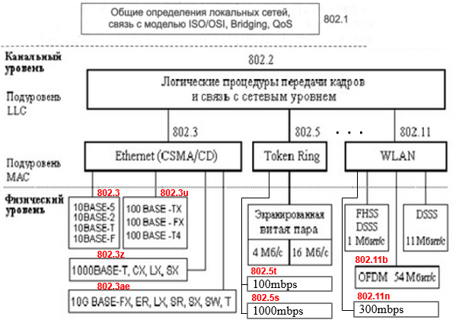
Структура стандартов IEEE 802.x
Lecture№2 «CSMA/CD»
Указана небольшая часть стандартов
Сетевые технологии
Физическая среда передачи данных
802.3 ab

Slide 7
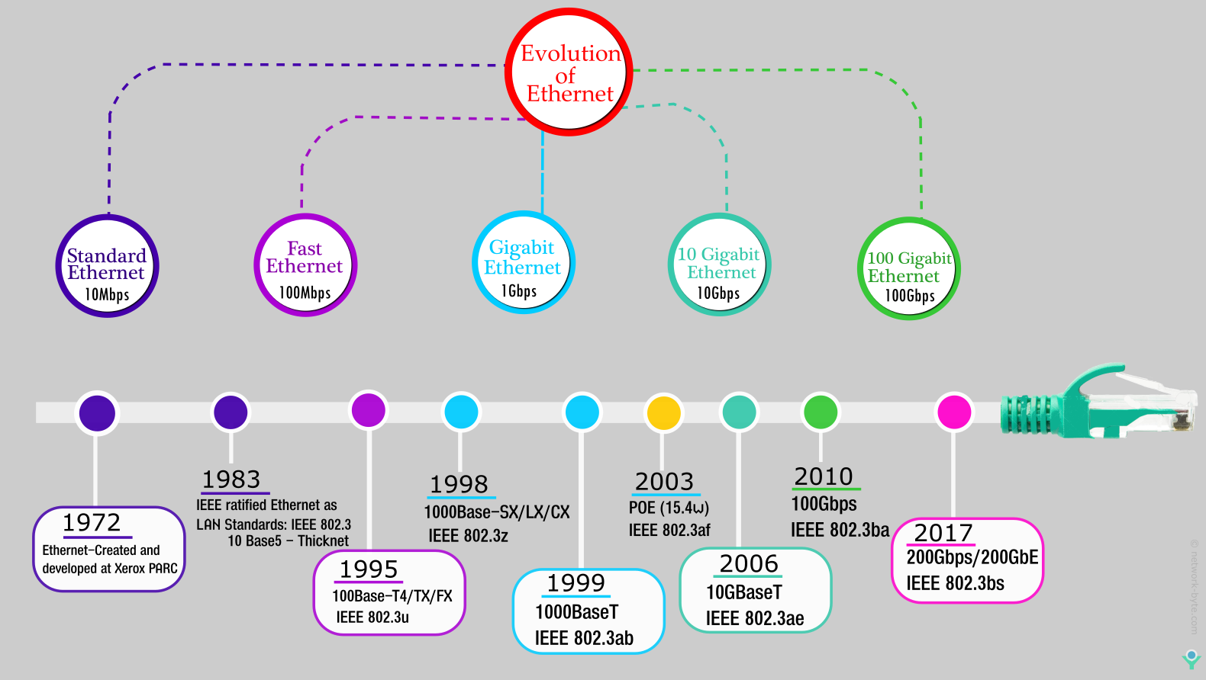
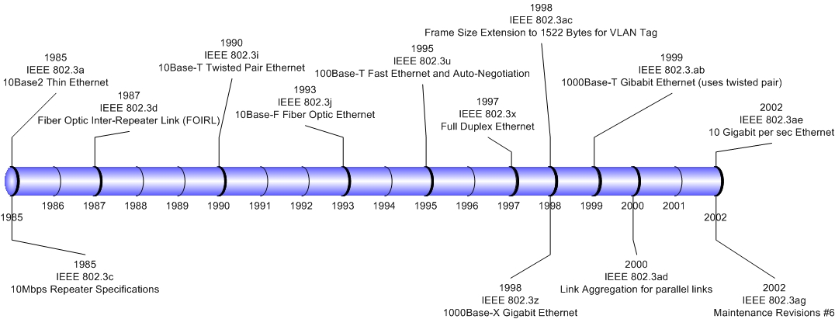
Историческая ретроспектива стандартов IEEE 802.3x - Ethernet
Lecture№2 «CSMA/CD»

Slide 8
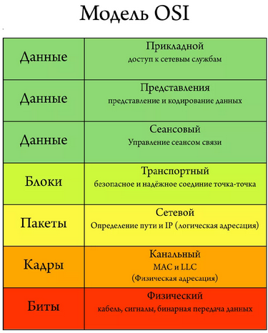
Lecture№2 «CSMA/CD»

Slide 9
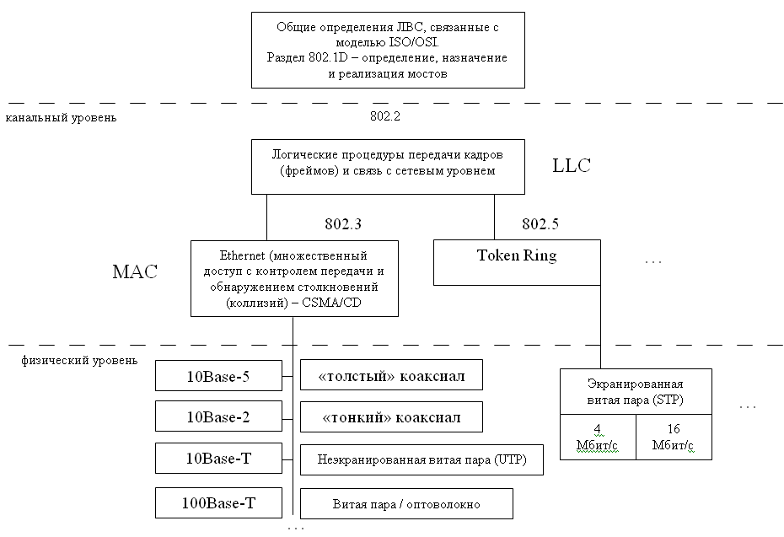
Структура стандартов IEEE 802.x
Lecture№2 «CSMA/CD»
802.1

Slide 10
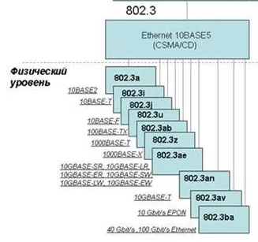
Структура стандартов IEEE 802.3
Lecture№2 «CSMA/CD»
Стандарты семейства IEEE 802.3 нацелены на обратную совместимость.
С целью обеспечения обратной совместимости, все они обеспечивают поддержку работы алгоритма случайного доступа CSMA/CD

Slide 11
Подкомитет 802.1
Lecture№2 «CSMA/CD»
Стандарты 802.1 носят общий для всех технологий характер.
В подкомитете 802.1 были разработаны общие определения локальных сетей и их свойств, определена связь подуровней модели IEEE 802 с моделью ISO/OSI. Но наиболее практически важным является стандарт 802.1, который описывает взаимодействие между собой различных технологий, а также стандарты по построению более сложных сетей на основе базовых технологий.
Эта группа стандартов носит общее название стандартов межсетевого взаимодействия (internetworking). Сюда входят такие важные стандарты, как 802.1D, описывающий логику работы моста (коммутатора, switch), стандарт 802.1H, определяющий работы транслирующего моста, который может без маршрутизатора объединять сети Ethernet и FDDI, Ethernet и Token Ring и т.д.

Slide 12
Подкомитет 802.2
Lecture№2 «CSMA/CD»
Структура стандарта появилась в результате большой работы, проведённой комитетом 802, по выделению в различных фирменных технологиях общих подходов и общих функций, а также согласования стилей их описания. Описание каждой технологии разделено на две части – описание уровня MAC и описание физического уровня. Как видно из рисунка (структура стандартов), практически у каждой технологии единственному протоколу подуровня MAC соответствует несколько вариантов протоколов физического уровня.
На канальном уровне у всех технологий изображён общий для них протокол LLC, поддерживающий несколько режимов работы, но независимый от выбора конкретной технологии.
Стандарт подуровня LLC курирует подкомитет 802.2.
Даже технологии, стандартизированные не в рамках комитета 802, ориентируются на использование протокола LLC, определённого стандартом 802.2. Например, протокол FDDI, стандартизированный национальным институтом стандартов США ANSI, использует протокол 802.2.

Slide 13
Подуровень LLC
Lecture№2 «CSMA/CD»
Подуровень LLC отвечает за передачу кадров (фреймов) между узлами сети с различной степенью надёжности, а также реализует функции интерфейса с прилегающим к нему сетевым уровнем. Именно через подуровни LLC сетевой протокол запрашивает у канального уровня нужную ему транспортную операцию с нужным качеством.
Протоколы LLC и MAC взаимно независимы, т.е. каждый протокол уровня MAC может использоваться с любым протоколом уровня LLC и наоборот.

Slide 14
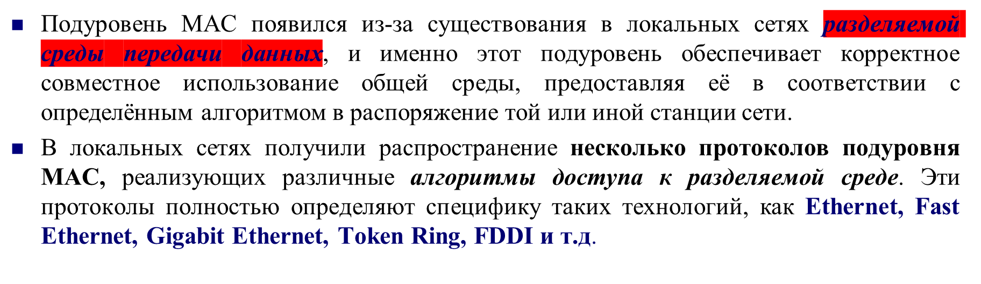
Подуровень MAC
Lecture№2 «CSMA/CD»

Slide 15
Замечания:
Lecture№2 «CSMA/CD»
Стандарты 802.3, 802.4, 802.5 и 802.12 описывают технологии локальных сетей, которые появились в результате улучшения фирменных технологий, которые легли в основу этих стандартов.
Например, стандарт 802.3 составила технология Ethernet, разработанная компаниями Digital, INTEL и Xerox (Ethernet DIX). Стандарт 802.4 появился как обобщение технологии ArcNet компании Datapoint Corporation. В основу стандарта 802.5 положена технология Token Ring, разработанная фирмой IBM.
Исходные фирменные технологии и их модификации, т.е. стандарты 802.x в ряде случаев долгие годы существовали параллельно; например, технология ArcNet так до конца и не была приведена в соответствие со стандартом 802.4 (теперь это делать поздно, т.к. с 1993 г. производство оборудования ArcNet было свёрнуто).
Расхождения между технологией Token Ring и стандартом 802.5 также периодически возникают, т.к. компания IBM регулярно вносит усовершенствования в свою технологию, а подкомитет 802.5 отражает эти усовершенствования с некоторым запаздыванием.

Slide 16
Замечания (продолжение):
Lecture№2 «CSMA/CD»
Исключение составляет технология Ethernet. Последний фирменный вариант стандарта Ethernet DIX был принят в 1980г., и с тех пор никто больше не предпринимал попыток фирменного развития Ethernet. Все новшества в семействе технологий Ethernet вносятся только в результате принятия открытых стандартов подкомитета 802.3.
Более поздние стандарты изначально разрабатывались не одной компанией, а группой заинтересованных компаний, а потом передавались в соответствующие подкомитет IEEE 802 для утверждения. Так произошло с технологиями Fast Ethernet, Gigabit Ethernet. Группа заинтересованных компаний образовывала сначала небольшое объединение, а затем по мере развития работ к нему присоединялись другие компании, так что процесс принятия стандарта носил открытый характер.

Slide 17
Комитет 802 включает ряд подкомитетов:
Lecture№2 «CSMA/CD»
Получили известность следующие подкомитеты (рабочие группы):
802.1 – объединение сетей, основная задача - internetworking;
802.2 – управление логической передачей данных (LLC);
802.3 – Ethernet с методом доступа CSMA/CD;
802.4 – локальные сети с методом доступа Token Bus (маркерный доступ к шине, аналог ArcNet);
802.5 – локальные сети с методом доступа Token Ring (маркерный доступ к кольцу);
802.6 – сети мегаполисов (MAN);
802.7 – техническая консультационная группа по широкополосной передаче;
802.8 – техническая консультационная группа по волоконно-оптическим сетям;
802.9 – интегрированные сети передачи голоса и данных;
802.10 – сетевая безопасность;
802.11 – беспроводные сети;
802.12 – локальные сети с методом доступа по требованию с приоритетами.

Slide 18
Нумерация стандартов IEEE
Lecture№2 «CSMA/CD»
Нумерация стандартов IEEE из серии 802 производится в соответствии со схемой: если за цифрой следует прописная буква, то это отдельный стандарт, если же за цифрой следует строчная буква, то это дополнение к стандарту или часть стандарта, обозначаемого несколькими цифрами и буквами.
Примеры:
1. IEEE 802.1F – Стандарт определения управляющей информации для серии 802; одобрен в 1993году.
2. IEEE 802.3ae – 10GBaseX (Ethernet со скоростью 10 Гбит/с для оптического волокна).
3. IEEE 802.3an – 10GBaseT (Ethernet со скоростью 10 Гбит/с по кабелям категории 6 и 7).

Slide 19
Организационная структура IEEE 802
Lecture№2 «CSMA/CD»
Комитет по стандартам для локальных и городских сетей IEEE 802 международный орган разработки стандартов, объединяющий свыше 500 специалистов по сетям из разных стран мира. Комитет IEEE 802 сформирован в феврале 1980 года не реже 3-х раз в год собирается на пленарные заседания.
Стандарты института IEEE известны под кодовым названием IEEE 802.ххх .

Slide 20
Рабочие группы в составе комитета IEEE 802
Lecture№2 «CSMA/CD»
Рабочие группы – это органы, которые в настоящее время ведут разработку стандартов. В каждой рабочей группе есть председатель. Обычно рабочие группы в периоды между пленарными заседаниями комитета собираются на так называемые межсессионные совещания, где регулярно обсуждают ход работы над стандартами.
Рабочие группы делятся на две категории.
- активные рабочие группы;
- “замороженные” рабочие группы.
Активные рабочие группы – это органы, которые в настоящее время ведут разработку стандартов.
“Замороженные” рабочие группы – это те, которые уже завершили разработку своих стандартов и в данный момент и не занимаются другими проектами. Их роль заключается в оказании всесторонней технической поддержки и в сопровождении выпущенных стандартов (до тех пор пока они остаются на рынке).

Slide 21
Стандарты Ethernet: последние разработки и направления развития
Lecture№2 «CSMA/CD»
Стандарты проекта 802 первой волны были рассчитаны на фиксированные линии передачи данных ( медь и оптическое волокно). Ситуация изменилась, когда в 1990 году появилась рабочая группа 802.11 по стандартизации беспроводных локальных сетей.
Сегодня беспроводные технологии являются основной темой проекта 802.
Наиболее активные группы:
- 802.3 – множественный доступ с контролем несущей и обнаружением коллизий;
- 802.11 – беспроводные локальные сети;
- 802.15 – беспроводные персональные сети;
- 802.16 – широкополосный беспроводный доступ;
- 802.20 – мобильный широкополосный доступ;
- 802.21 – независимый от среды роуминг.

Slide 22
Выводы:
Lecture№2 «CSMA/CD»
1. Комитет IEEE 802 разрабатывает стандарты, которые содержат рекомендации для проектирования нижних уровней локальных сетей (физического и канального). Специфика локальных сетей нашла отражение в разделении канального уровня на два подуровня – MAC и LLC.
2. Стандарты подкомитета 802.1 носят общий характер для всех технологий и постоянно пополняются, например, в этом стандарте стандартизована сравнительно новая технология виртуальных локальных сетей (VLAN).
3. Более поздние стандарты изначально разрабатывались не одной компанией, а группой заинтересованных компаний и потом передавались в соответствующий подкомитет IEEE 802 для утверждения.
4. Наиболее активными рабочими группами являются: IEEE 802.3 и IEEE 802.11, которые разрабатывают современные стандарты для технологии Ethernet и беспроводной связи.

Slide 23
Почему побеждает Ethernet?
Lecture№2 «CSMA/CD»
Множество сетевых протоколов
Цена
Обратная совместимость
Много оборудования
Высокая работоспособность
Легкий в использовании
Легко масштабируемый

Slide 24
Lecture№2 «CSMA/CD»
2.2. Метод доступа CSMA/CD

Slide 25
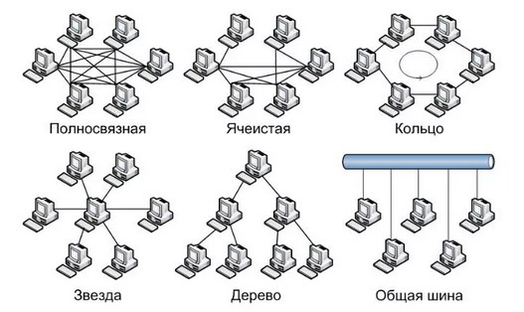
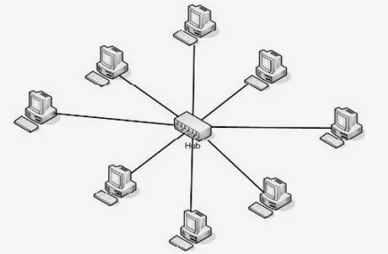
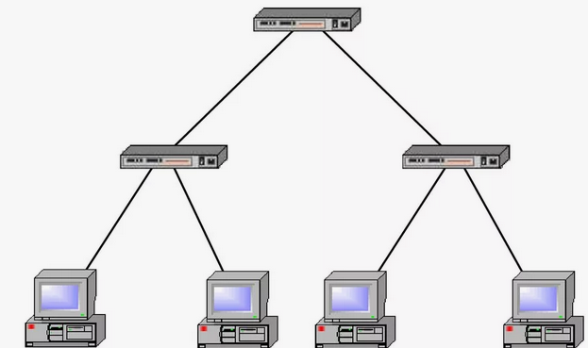
Топологии компьютерных сетей
Lecture№2 «CSMA/CD»
Не Ethernet
Ethernet
Логическая топология отличается от физической топологии!
^{*)}Подробная информация о достоинствах и недостатках топологий ЛВС приведена в учебнике (конспекте лекций ) к данному курсу.

Slide 26
CSMA/CD
Lecture№2 «CSMA/CD»
В сетях Ethernet используется метод доступа к среде передачи данных, называемый методом коллективного доступа с распознаванием несущей и обнаружением коллизий (carrier-sense-multiply-access with collision detection, CSMA/CD).
Этот метод используется в сетях с общей шиной (к которым относятся и радиосети, породившие этот метод). Заметьте, что отдельные сегменты звезды тоже работают по этому принципу!
Все компьютеры такой сети имеют непосредственный доступ к общей шине, поэтому она может быть использована для передачи данных между любыми двумя узлами сети.
Говорят, что кабель, к которому подключены все станции, работает в режиме коллективного доступа (multiply-access, MA).

Slide 27

CSMA/CD
Lecture№2 «CSMA/CD»
Все данные, передаваемые по сети, помещаются в кадры (иначе - пакеты) определенной структуры и снабжаются уникальным адресом станции назначения (MAC). Затем кадр передается по кабелю.
Все станции (компьютеры), подключенные к кабелю, распознают факт передачи кадра, и та станция, которая узнает собственный адрес в заголовках кадра, записывает его содержимое в свой внутренний буфер, обрабатывает полученные данные и (возможно, но не обязательно) посылает по кабелю кадр-ответ (но не оповещение о получении!!!!). Адрес станции-источника также включен в исходный кадр, поэтому станция-получатель знает, кому отправлять ответ, если он есть.
Между кадрами устанавливается стандартный промежуток – IFG – Inter Frame Gap – Межкадровый интервал, равный 96 би^{*)}.
^{*)}би – битовый интервал – время передачи одного бита, для 10 Mdps Ethernet – это 0,1 мкс.

Slide 28
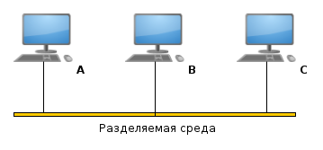
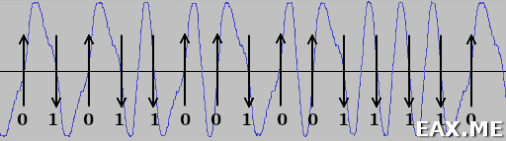
CSMA/CD
Lecture№2 «CSMA/CD»
Все станции (компьютеры), подключенные к кабелю, распознают факт передачи кадра, и та станция, которая узнает собственный адрес в заголовках кадра, записывает его содержимое в свой внутренний буфер, обрабатывает полученные данные и (возможно, но не обязательно) посылает по кабелю кадр-ответ. Адрес станции-источника также включен в исходный кадр, поэтому станция-получатель знает, кому отправлять ответ, если он есть.
Важные уточнения даются только на живых лекциях, будьте внимательны!
Как выглядят данные, передаваемые по сети (картинка получена с помощью осциллографа)
https://eax.me/ethernet-frame-decoding/

Slide 29
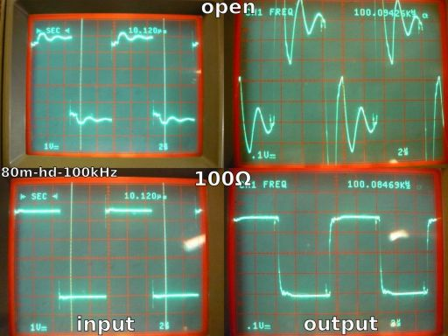
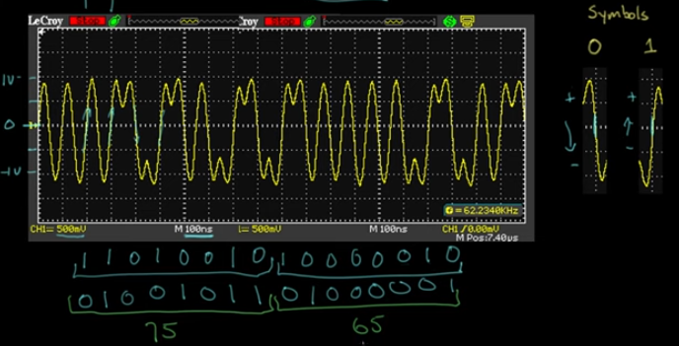

CSMA/CD
Lecture№2 «CSMA/CD»
Кабель 80 м, сигнал 100 кГц, сильноточное питание линии. Верхний ряд: нетерминированная линия, слева — вход, справа — выход. Нижний ряд: терминированная линия, слева — вход, справа — выход
https://www.youtube.com/watch?v=xrVN9jKjIKQ

Slide 30
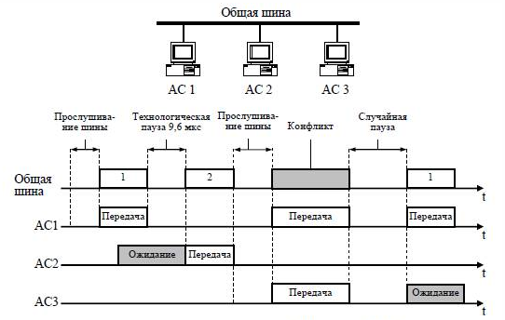
CSMA/CD работает в режиме вежливого общения
Lecture№2 «CSMA/CD»
Временная диаграмма передачи кадров в разделяемой среде

Slide 31
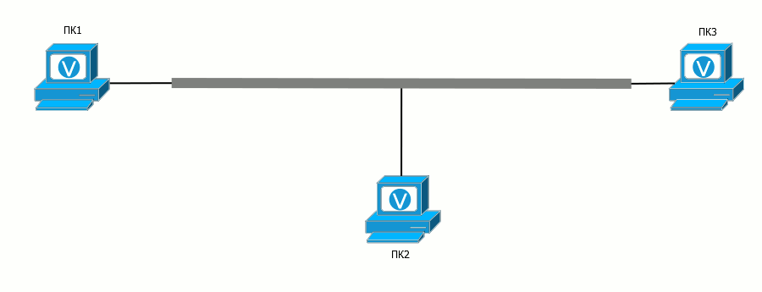
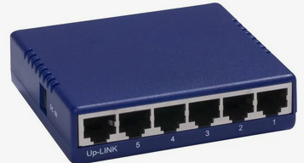
CSMA/CD
Lecture№2 «CSMA/CD»
Здесь находится концентратор (HUB), либо коммутатор – switch!!!!
Информация проходит без искажений

Slide 32
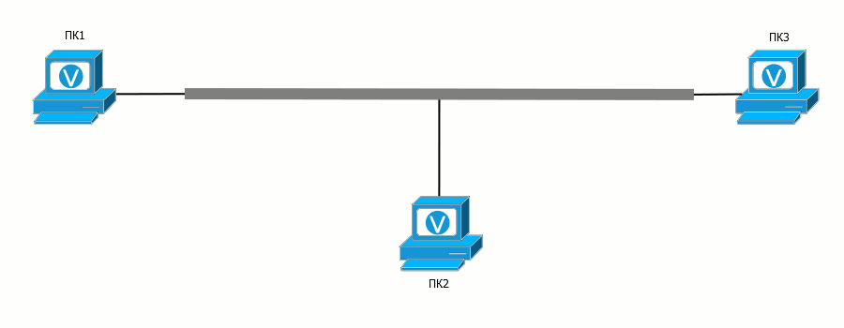
CSMA/CD
Lecture№2 «CSMA/CD»
Важные уточнения даются только на живых лекциях, будьте внимательны!
Коллизия – столкновение сигналов
Распространение сигнала о коллизии (домен коллизий)

Slide 33
CSMA/CD - случайный алгоритм
Lecture№2 «CSMA/CD»
Передача кадра
Приготовить кадр к передаче,
Количество попыток (NA)=0
Прослушивание несущей. Обнаружена передача другой станцией?
да
нет
Сгенерировать Jam - последовательность.
NA++
Ожидать IFG =96bt=9,6 mks.
Начать передачу.
NA>16
Обнаружена коллизия?
да
да
нет
нет
Завершение передачи,
Статус =” передача успешно завершена”
Вычисление экспоненциальной задержки. Del=L*512bt
L∈[1, 2^{N}], N∈[1,10]
Статус=” передача прервана”
NA – число попыток исчерпано
Случайная пауза – от 51,2мкс до 52,4 мс.

Slide 34
CSMA/CD - случайный алгоритм
Lecture№2 «CSMA/CD»
Передача кадра
Jam-сигнал (jamming - дословно глушение). Передача jam-сигнала гарантирует, что ни один кадр не будет потерян, так как все узлы, которые передавали кадры до возникновения коллизии, приняв jam-сигнал, прервут свои передачи и замолкнут в преддверии новой попытки передать кадры.
Jam-сигнал должен быть достаточной длины, чтобы он дошел до самых удаленных станций коллизионного домена, с учетом дополнительной задержки SF (safety margin) на возможных повторителях.

Slide 35
CSMA/CD - случайный алгоритм
Lecture№2 «CSMA/CD»
Прием кадра
1
Прослушивание среды
FCS верно?
Есть входной сигнал?
нет
да
нет
да
Статус: “Идет прием”,
Синхронизация, прием кадра.
Передать кадр вверх
по OSI.
Статус: “принято”
Совпадает ли MAC
принимаемого кадра
с широковещательным или
собственным адресом ?
нет
Кадр отбрасывается
да
1

Slide 36
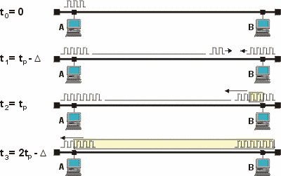
Коллизия
Lecture№2 «CSMA/CD»
Коллизия
Jam –сигнал ===32 б
Δ - мало, можно пренебречь

Slide 37
CSMA/CD - случайный алгоритм
Lecture№2 «CSMA/CD»
Возникновение коллизии при приеме кадра обнаруживается либо по изменению электрического потенциала, если используется коаксиальный сегмент, либо по факту приема дефектного кадра (неверная контрольная сумма), если используется витая пара или оптическое волокно.
В обоих случая принятая информация считается испорченной и отбрасывается.

Slide 38
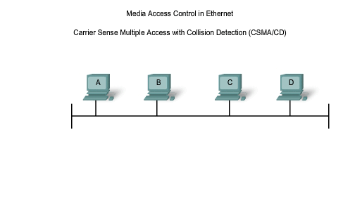
CSMA/CD
Lecture№2 «CSMA/CD»

Slide 39
Определение коллизии
Lecture№2 «CSMA/CD»
Как может А знать, что произошло столкновение?
Должен быть механизм для обеспечения повторной передачи при столкновении
Сообщение от A достигает B в момент времени T
Jam сигнал от B достигает A в момент времени 2T
Время 2T называет RTD - Round Trip Delay – двойной оборот сигнала
или
PDV – Path Delay Value
Чему равно T?
A
B
time = 0
A
B
time = T
A
B
Времени передачи кадра минимальной длины.
time = 2T

Slide 40
Определение коллизии
Lecture№2 «CSMA/CD»
IEEE 802.3 определяет максимальное значение 2T равным 575 bt (bt - битовый интервал)
  При скорости 10 Мбит / с для передачи одного бита требуется 0,1 мкс, поэтому для передачи 575 бит (72B) требуется 57,5 МКС
  Таким образом, фреймы Ethernet должны быть длиной не менее (64+8) B или (72 байта с преамбулой)=575 бит
Станция А должна останавливать передачу при получении jam сигнала.
Если сигнал о коллизии придёт позже, чем будет отправлен последний бит кадра, то этот кадр будет потерян.
Он будет повторен значительно позже по команде от верхних уровней OSI.
A
B
time = 0
Ситуация 1
A
B
time = T
A
B
time = 2T

Slide 41
Определение коллизии
Lecture№2 «CSMA/CD»
Станция А должна останавливать передачу при получении jam сигнала.
Если сигнал о коллизии придёт в тот момент, когда кадр находится в процессе передачи, то этот кадр НЕ будет потерян.
Он будет повторен сразу при первой возможности (см. алгоритм передачи CSMA/CD).
A
B
time = 0
Ситуация 2
A
B
time = T
A
B
time = 2T

Slide 42
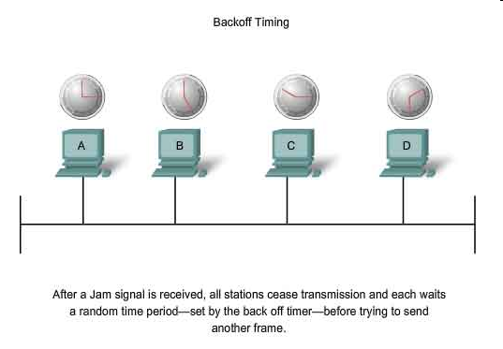
Экспоненциальная задержка
Lecture№2 «CSMA/CD»

Slide 43
CSMA/CD
Lecture№2 «CSMA/CD»
Алгоритм CSMA/CD с использованием усеченной бинарной экспоненциальной задержки признан лучшим среди множества алгоритмов случайного доступа: он обеспечивает эффективную работу сети как при малых, так и при средних загрузках.
При больших загрузках следует отметить два недостатка.
  Во-первых, при большом числе коллизий станция 1, которая впервые собирается отправить кадр (до этого не пыталась передавать кадры), имеет преимущество перед станцией 2, которая уже несколько раз безуспешно пыталась передать кадр, натыкаясь на коллизии. Поскольку станция 2 ожидает значительное время пред последующими попытками в соответствии с правилом бинарной экспоненциальной задержки. Таким образом, может наблюдаться нерегулярность передачи кадров, что нежелательно для зависящих от времени приложений.
  Во-вторых, при большой загруженности снижается эффективность работы сети в целом. Оценки показывают, что при одновременной передаче 25 станций общая полоса пропускания снижается примерно в 2 раза. Но число станций в коллизионном домене может быть больше, поскольку далеко не все они одновременно будут обращаться к среде.

Slide 44
CSMA/CD
Lecture№2 «CSMA/CD»
Значения основных параметров процедуры передачи кадра стандарта 802.3
Битовая скорость (bit rate), Мбит/с | 10Мб/c (Манчестерское кодирование)
Время слота (slot time), мкс (BT) Интервал отсрочки | 51,2 (512) битовых интервалов
Межкадровый интервал (interframe gap), мкс (BT) | 9,6 мкс (96)би
Макс. число попыток передачи (attempt limit) | 16
Макс. число возрастания диапазона паузы (backoff limit) | 10
Длина jam-последовательности (jam size), биты | 32
Макс. длина кадра (без преамбулы) (maximum frame size), | 1518 байтов
Мин. длина кадра (без преамбулы) (minimum frame size) | 64 байта (512 бит)
Таблица 1. | Основные функциональные параметры стандарта IEEE 802.3

Slide 45
CSMA/CD
Lecture№2 «CSMA/CD»
Время (слота) канала ST (slot time) - это минимальное время, в течении которого узел обязан вести передачу, занимать канал. Это время соответствует передаче кадра минимального допустимого размера, принятого стандартом. Время канала связано с максимальным допустимым расстоянием между узлами сети - диаметром коллизионного домена.
Домен коллизий – область сети, в которой все станции должны распознать коллизию для корректной работы сети (подробнее на лабах).

Slide 46
CSMA/CD
Lecture№2 «CSMA/CD»
Четкое распознавание коллизий всеми станциями сети является необходимым условием корректной работы сети Ethernet. Если какая-либо передающая станция не распознает коллизию и решит, что кадр данных ею передан верно, то этот кадр данных будет утерян. Из-за наложения сигналов при коллизии информация кадра исказится, и он будет отбракован принимающей станцией (возможно, из-за несовпадения контрольной суммы).
Искаженная информация (утерянный кадр) будет повторно передана каким-либо протоколом верхнего уровня, например транспортным или прикладным, работающим с установлением соединения и гарантией доставки. Но повторная передача сообщения протоколами верхних уровней произойдет через значительно более длительный интервал времени (иногда даже через несколько секунд) по сравнению с микросекундными интервалами, которыми оперирует протокол Ethernet.

Slide 47
CSMA/CD
Lecture№2 «CSMA/CD»
Поэтому если коллизии не будут надежно распознаваться узлами сети Ethernet, то это приведет к заметному снижению полезной пропускной способности данной сети.
Для надежного распознавания коллизий должно выполняться следующее соотношение:
PDV<= T_{min},
где Т_{min} - время передачи кадра минимальной длины (575би), a PDV – двойной оборот сигнала, включая время, за которое сигнал коллизии успевает распространиться до самого дальнего узла сети. Так как в худшем случае сигнал должен пройти дважды между наиболее удаленными друг от друга станциями сети (в одну сторону проходит неискаженный сигнал, а на обратном пути распространяется JAM-сигнал), то это время называется временем двойного оборота (Path Delay Value, PDV) ^{*)}.
^{*)} PDV иначе называю RTD – Round Trip Deiay

Slide 48
CSMA/CD
Lecture№2 «CSMA/CD»
При выполнении этого условия передающая станция должна успевать обнаружить коллизию, которую вызвал переданный ею кадр, еще до того, как она закончит передачу этого кадра.
Очевидно, что выполнение этого условия зависит, с одной стороны, от длины минимального кадра и пропускной способности сети, а с другой стороны, от длины кабельной системы сети и скорости распространения сигнала в кабеле (для разных типов кабеля эта скорость несколько отличается).
Все параметры протокола Ethernet подобраны таким образом, чтобы при нормальной работе узлов сети коллизии всегда четко распознавались. При выборе параметров, конечно, учитывалось и приведенное выше соотношение, связывающее между собой минимальную длину кадра и максимальное расстояние между станциями в сегменте сети.

Slide 49
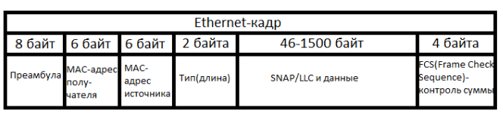
CSMA/CD
Lecture№2 «CSMA/CD»
В стандарте Ethernet принято, что минимальная длина поля данных кадра составляет 46 байт (что вместе со служебными полями дает минимальную длину кадра 64 байт, а вместе с преамбулой - 72 байт или 576 бит). Отсюда может быть определено ограничение на расстояние между станциями.
Итак, в 10-мегабитном Ethernet время передачи кадра минимальной длины равно 575 битовых интервалов, следовательно, время двойного оборота должно быть меньше или равно 575 би или 57,5 мкс.

Slide 50
Порядок вычислений для ЛР2
Lecture№2 «CSMA/CD»
  Шаг 1:
  Проверьте допустимые длины сегментов, согласно стандартов IEEE 802.3 (следующий слайд)
  Проверьте выполнение правила 5-4-(3)
  Шаг 2:
  Найдите наихудший маршрут – самый длинный путь в метрах
  Посчитайте RTD (иначе PDV) (двойной оборот) на найденном худшем маршруте ≤575bt (слева-направо и справа-налево)
  Посчитайте сокращение межкадрового интервала - PVV на пути с наибольшим количеством повторителей≤ 49bt

Slide 51
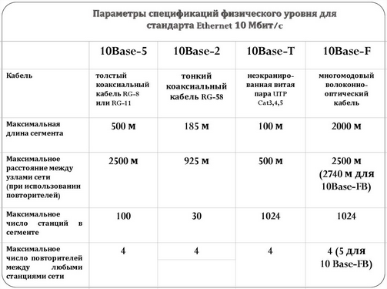
Lecture№2 «CSMA/CD»
Параметры спецификаций физического уровня для стандарта Ethernet 10 Мбит/c

Slide 52
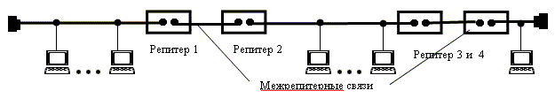
Сокращение межкадрового интервала
Lecture№2 «CSMA/CD»
Правило 5-4-3
В наши дни правило 5-4-3 с репитерами в основном устарело, но вам все равно нужно его знать, чтобы правильно выполнить расчет Ethernet. Правило гласит, что при использовании ретрансляторов в сети может быть 5 сегментов последовательно, соединенных 4-мя репитерами / хабами / концентраторами и лишь 3 сегмента могут быть нагружены компьютерами (последнее только для коаксиального кабеля)

Slide 53
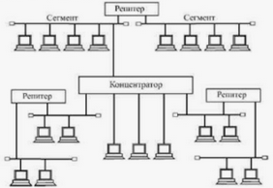
Методика расчета сетей Ethernet 10 Мбит/c
Приведена упрощенная конфигурация

Slide 54
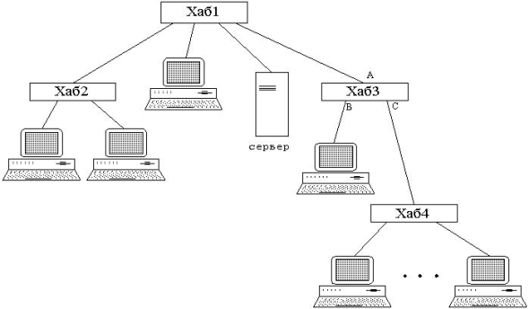
Методика расчета сетей Ethernet 10 Мбит/c
Lecture№2 «CSMA/CD»
Правило 5-4 для звезды
Где здесь домен коллизий?

Slide 55
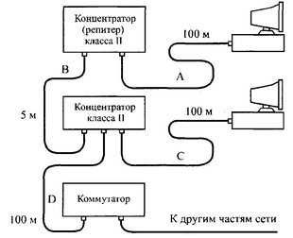
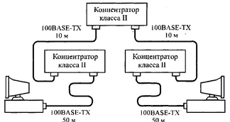
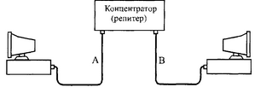
Сокращение межкадрового интервала
Lecture№2 «CSMA/CD»
Правило 2-х хабов для Fast Ethernet (100Mbps)
По сравнению с сетями Ethernet на протяженность сети Fast Ethernet накладываются более жесткие ограничения. Правило "4-х хабов" переходит в правило "двух хабов" и диаметр сети сокращается примерно до 200 метров. Причем повторители должны быть соединены между собой кабелем не длиннее 5 метров (подробности в методичке).

Slide 56
Сокращение межкадрового интервала
Lecture№2 «CSMA/CD»
Правило 2-х хабов для Fast Ethernet (100Mbps)
Почему для Fast Ethernet только 2 хаба?
Fast Ethernet (100 Мбит/с) работает в 10 раз быстрее. Время передачи минимального кадра (512 бит) сократилось с 51.2 мкс до всего лишь 5.12 мкс.
"Окно коллизий" стало в 10 раз меньше.
Задержка, вносимая хабом (repeater delay), осталась примерно той же (она зависит от hardware, а не от скорости).
Относительный вклад задержки хаба в общее "окно коллизий" стал гораздо значительнее.
В результате, чтобы уложиться в жесткие временные рамки в 5.12 мкс, стандарт для Fast Ethernet допускает использование только двух хабов класса II (или одного хаба класса I) между любыми двумя сетевыми устройствами. Это создает коллизионный домен всего из трех сегментов.

Slide 57
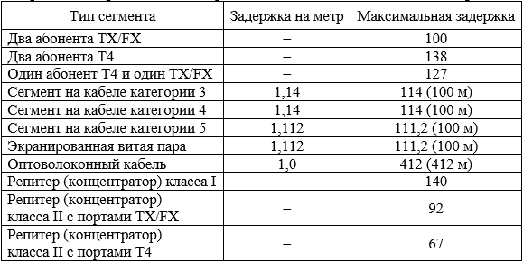
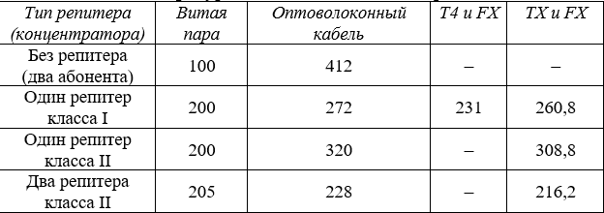
Сокращение межкадрового интервала
Lecture№2 «CSMA/CD»
Правило 2-х хабов для Fast Ethernet (100Mbps)
Для расчета понадобятся эти таблицы:

Slide 58
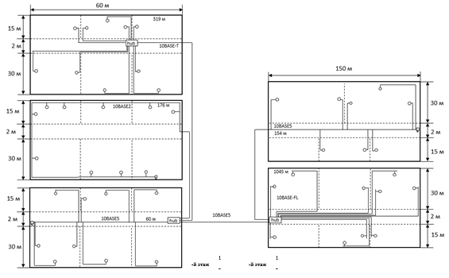
Lecture№2 «CSMA/CD»
Задание на ЛР 2 –
Изучение вопросов конфигурации сетей Ethernet

Slide 59
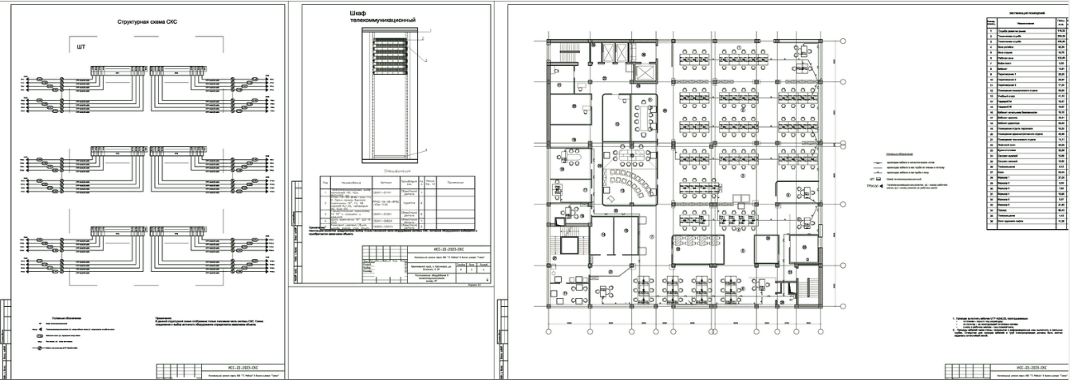
Lecture№2 «CSMA/CD»
Пример чертежа для реальной кабельной системы, выполненный в AvtoCAD, проект 2023.
https://chertezhi.ru/modules/files/showfile.php?lid=53332

Slide 60
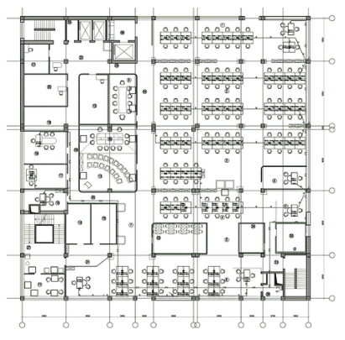
Lecture№2 «CSMA/CD»
Пример чертежа для реальной кабельной системы, выполненный в AvtoCAD

Slide 61
Ключевые моменты лекции
Lecture№2 «CSMA/CD»
Структура стандартов IEEE 802.x
Случайный алгоритм CSMA/CD (блок-схема)
Разделяемая среда передачи данных
Коллизия
Межкадровый интервал (сокращение)
Домен коллизий
Значения основных параметров процедуры передачи кадра стандарта 802.3

Slide 62
Примерный график выполнения ЛР
Lecture№2 «CSMA/CD»
№ | Тема | Что нужно | Срок выполнения | Сроки защиты
ЛР1 | «Моделирование простой сети и коллизий» | Packet Tracer | 2-8 сентября | 6-8 сентября
ЛР2 | Изучение вопросов конфигурации сетей Ethernet | Листик, карандаш, калькулятор | 9-21 сентября | 23-29 сентября
ЛР3 | Изучение вопросов конфигурации сетей Fast Ethernet | Листик, карандаш, калькулятор | 16-29 сентября | 1-4 октября
ЛР4 | Механизм адресации в IP- Сетях. | Листик, карандаш, | 1-11 октября | 7-11 октября
ЛР5 | IP-маршрутизация | Листик, карандаш. | 7-20 октября | 14-20 октября
 | Контрольная работа
ЛР6 | Настройка роутеров. Моделирование сети со статической маршрутизацией. | Packet Tracer | 21-31 октября | 21-27 октября
ЛР7 | Динамическая маршрутизация | Packet Tracer | 1-10 ноября | 1-10 ноября
ЛР8 | Изучение списков доступа ACL | Packet Tracer | 11-18 ноября | 11-17 ноября
ЛР9 | Преобразование сетевых адресов NAT | Packet Tracer | 18-28 декабря | 18-30 декабря
ЛР10 | Настройка виртуальных локальных сетей VLAN | Packet Tracer | 2-14 декабря | 9-21 декабря
Те, кто не отстают от графика имеют возможность получить экзамен – Автомат.

Slide 63
Литература
Lecture№2 «CSMA/CD»
Компьютерные сети. Принципы, технологии, протоколы: Учебник для ВУЗов 5-е изд. / В.Г.Олифер, Н.А.Олифер. – СПб: Издательство «Питер», 2016.- 992с.:ил
Дуглас Э. Крамер. "Сети TCP/IP/ . Принципы, протоколы и струткура."
Хант К. Серия "Для специалиста": Персональные компьютеры в сетях TCP/IP. - BHV-Киев, 1997.
Пассивные оптические сети (PON/EPON/GEPON) «Семенов Ю.А. (ИТЭФ-МФТИ). Semenov Yu (ITEP-MIPT)» в свободном доступе: http://book.itep.ru/4/41/pon.htm
Программа сетевой академии CISCO CCNA. Вспомогательное руководство. Издательский дом «Вильямс» -,2008г. - 1168с.

